Slide 1
CHỦ ĐỀ 13
LÀM QUEN VỚI YẾU TỐ THỐNG KÊ XÁC SUẤT
BÀI 66:
LỰA CHỌN KHẢ NĂNG

Slide 3
Mỗi bạn Mai, Việt và Nam lấy một quả bóng trong hộp như hình dưới đây.
Mai chắc chắn lấy được bóng xanh
Việt có thể lấy được bóng xanh
Nam không thể lấy được bóng xanh

Slide 5
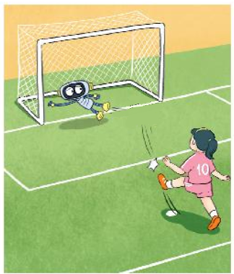
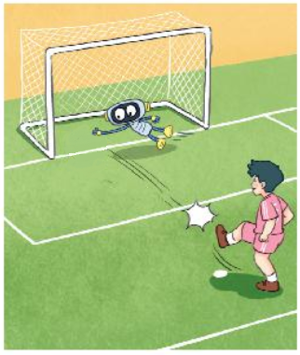
1
Chọn từ chắc chắn, có thể, hoặc không thể cho phù hợp
không thể
chắc chắn
có thể
Bóng ?
vào khung thành
Bóng ?
vào khung thành
Bóng ?
vào khung thành

Slide 6
2
Chọn câu trả lời đúng
Mai gieo một xúc xắc sau mặt như sau:
Khả năng số chấm xuất hiện ở mặt trên xúc xắc là:
4 chấm
A. chắc chắn B. có thể C. không thể
Ít hơn 7 chấm
A. chắc chắn B. có thể C. không thể
c) Nhiều hơn 7 chấm
A. chắc chắn B. có thể C. không thể

Slide 7
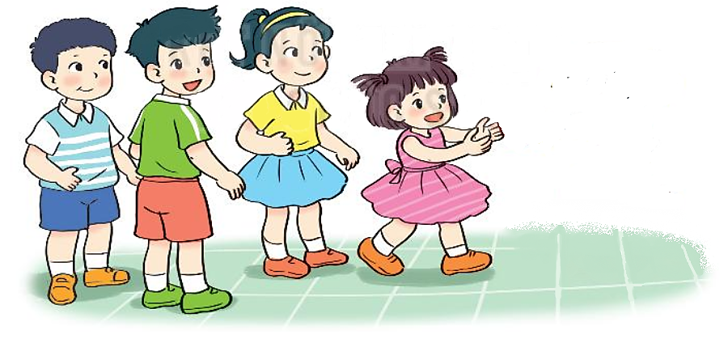
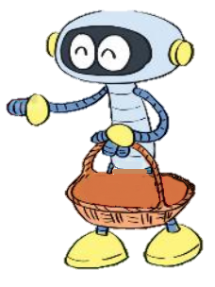
3
Chọn từ chắc chắn, có thể, hoặc không thể cho phù hợp.
Rô-bốt có 5 quả táo. Rô-bốt tặng táo cho cả bốn bạn
Bạn nào cũng nhận được táo.
Có thể
Trong giỏ còn lại 2 quả táo.
Không thể
Trong giỏ còn lại 1 quả táo.
Chắc chắn
Mi nhận được bốn quả táo.

